Slide 1
Caso Clínico vascular
Dra. Delgado.
Alumno Rodrigo Palma.

Slide 2
Datos Personales:
Sexo: Masculino
Edad: 55 años
Actividad: Cajero en Tesorería General de la República
Estado Civil: Separado (diciembre 2011)

Slide 3
Anamnesis Remota Personal
Antecedente Mórbidos:
Hipertensión Arterial controlada parcialmente (a veces registra 150/80mmHg)
Diabetes Mellitus 2
Reflujo Gastroesofágico
2009 ACV. MACROLAGUNA EN TERRITORIO LENTICULOESTRIADO IZQUIERDO.
2009 Depresión
Medicamentos:
Tritico (trazodone) 50mg
Escitalopram 20mg
Nitrendipino x2
Glibenclamida
Famotidina
Enalapril
Atenolol
Atorvastatina 10 mg c/día
Acido Acetil Salicílico 250 mg c/día

Slide 4
Motivo de Consulta
Fallas de memoria

Slide 5
Anamnesis (1)
Sufrió un accidente cerebro vascular el año 2009. Consulta en Diciembre de 2011 por alteraciones en la memoria y episodios de ausencia desde hace 2 a 3 meses. A lo que se agrega movimientos complejos en extremidades inferiores.
Está irritable y agresivo desde el 2009, lo que le ha traído problemas familiares, se separó de su esposa en Diciembre del 2011, y sus hijos se han ido casando y se han ido de la casa, quedando solo.

Slide 6
Anamnesis (2)
El era cajero de alto cargo en la tesorería general de la república, pero debido a los problemas de memoria lo han cambiado de cargo, actualmente esta a cargo de una bodega.
Antes era dirigente sindical, muy conversador, líder, ahora no quiere ver a nadie.
El y su Sra. dicen que las fallas de la memoria han ido en aumento desde el ACV, dice que todo lo hace lento y le cuesta pensar. Ha empeorado el ultimo año.
Dice que se le olvida lo que tiene que seguir haciendo, olvida lo que ha aprendido. Nota que pierde objetos frecuentemente, se equivoca en tomar microbuses.
Actualmente vive solo, separado hace 1 año, el paga las cuentas y hace las compras a medias con su hijo, casi no se cocina.

Slide 7
Anamnesis (3)
Actualmente con trastorno del animo en tratamiento, escasa adherencia, con escitalopram y trazodona
Dice estar un poco triste pero sobre todo sin animo, tiene desinterés , duerme mucho, sueña mucho, poco apetito.
Tiene sensación persistente de miedo, se siente triste, nota falta de ánimo, interés e iniciativa. En cuanto a sus ritmos biológicas, duerme mucho y con gran actividad onírica, ha dejado de comer.
Se mantiene el tratamiento y se le indica reposo laboral.

Slide 8
Memoria, Fluidez y Orientación (MEFO)
1.-Memoria: (Cinco palabras)
- Primer intento: 4/5
- Segundo intento: 5/5
- Al dar Claves: 5/5
2.-Orientación: Fecha y lugar. 6/6
3.-Memoria: Recuerdo diferido
- Sin Claves: 0/5
- Con claves: 4/5

Slide 9
Anamnesis 4
En Control el 10 de Enero de 2013 dice que se siente solo, que le gustaría mejorar para volver a estar con su familia. Pero que quiere jubilarse y quiere saber si puede iniciar los trámites de invalidez.
En nuevo control el 31 de Enero de 2013, acompañado por su hija, dice que está más desorientado que antes, que no es capaz de manejar. Se levanta a media noche a ver televisión y comer. Él dice no tener ánimo de hacer otras cosas.
En las mañanas en las que dice estar negativo, pero finalmente hace algunas labores de la casa. Relata episodios de falta de aire y miedo, relacionados con grupos de muchas personas.

Slide 10
Anamnesis 5
En Marzo de 2013 vuelve a control, hija dice que su padre no participó en as actividades familiares durante las vacaciones y que permanecía sentado, porque se sentía mareado y que al ponerse de pie siente que se cae (sin sensación rotatoria), necesitó en ocasiones ayuda para movilizarse.
Él dice sentirse débil y no tener fuerzas.
Se inician tramites de jubilación por invalidez.

Slide 11
Examen Físico
Presión Arterial: 130/90 mgHg
Bradipsiquico, Apático. Lentitud en respuestas verbales. Invierte series OK.
Muy Enlentecido
Bradicinesia a lado derecho (correlacionado con lesión vascular)
Sin otras alteraciones
Examen Motor: M5 en 4 extremidades. Torpeza motora en ESD. Reflejo plantar flexor bilateral.
Examen Sensitivo: Sensibilidad conservada.

Slide 12
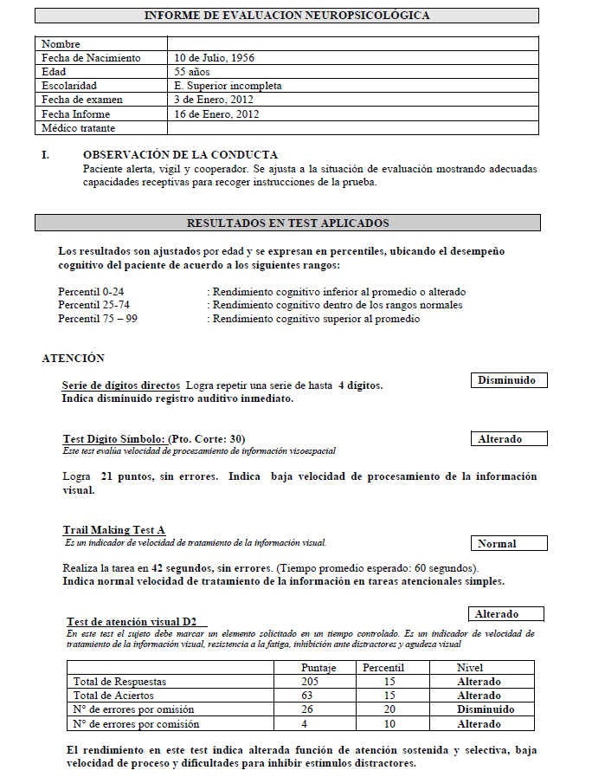

Slide 13
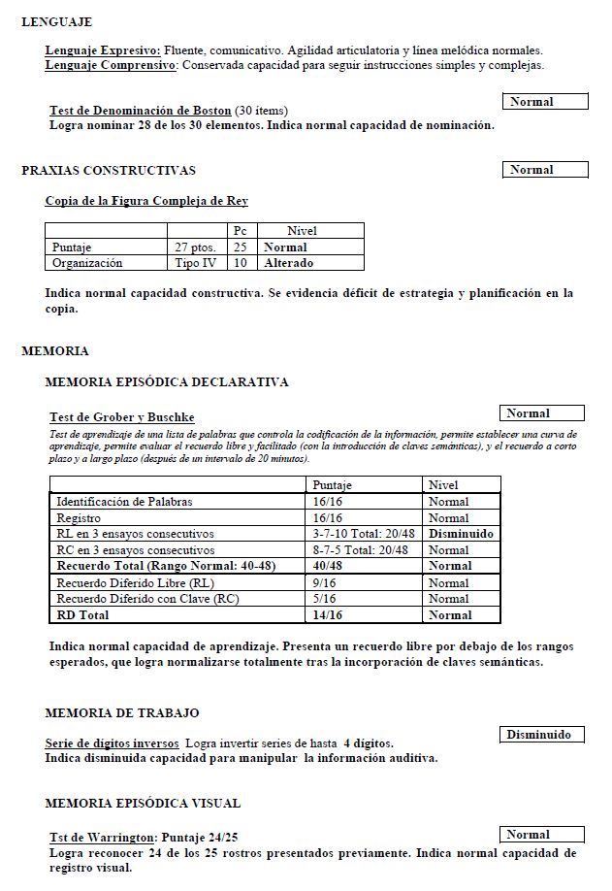
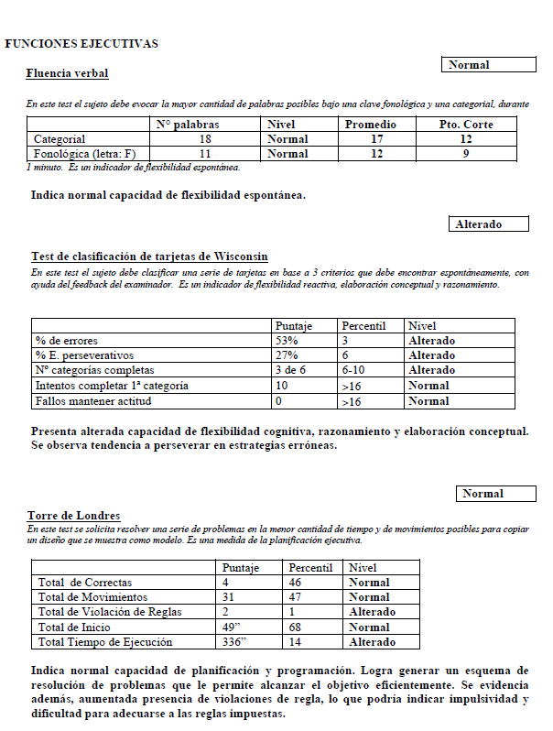

Slide 14
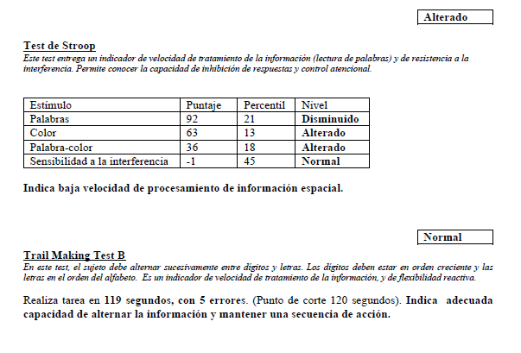
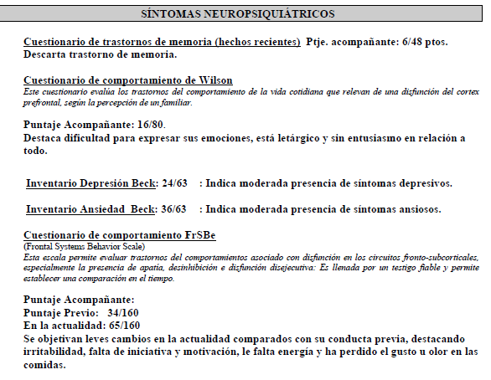

Slide 15
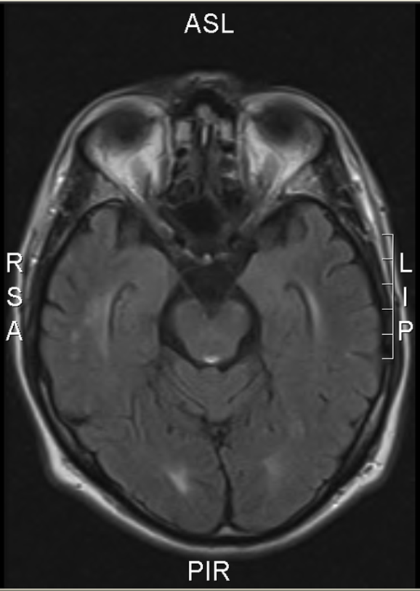
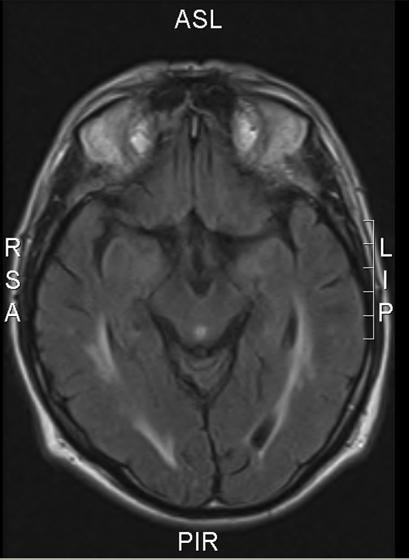
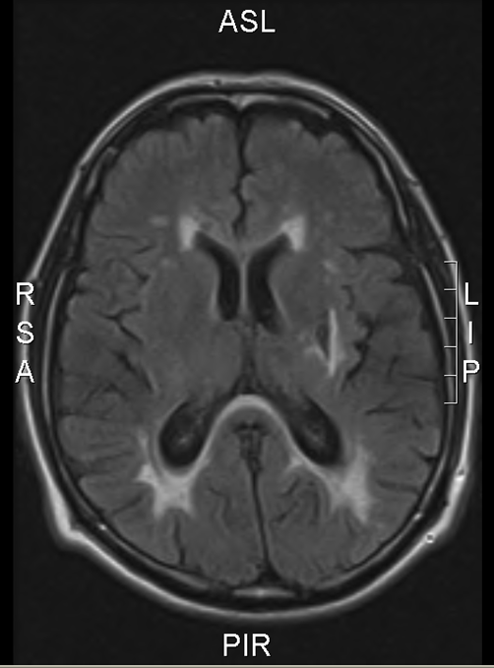
Neuroimágenes 2013 (1)
Enero de 2012
Notes:
RM de cerebro con disminución difusa del volumen encéfalo por sobre lo esperado para la edad.
Extensos cambios microangiopáticos periventriculares-subcorticales.
Lesiones de aspectos isquémico secuelar en centr semiovales-coronas radiadas y en el hemisferio cerebeloso derecho.
Secuela parenquimatosa posiblemente hemorrágica lenticular izquierda con extensión hacia corona radiada.
RM de cerebro con microangiopatia +++, ademas de llesion isquemica lenticular a izquierdo.

Slide 16
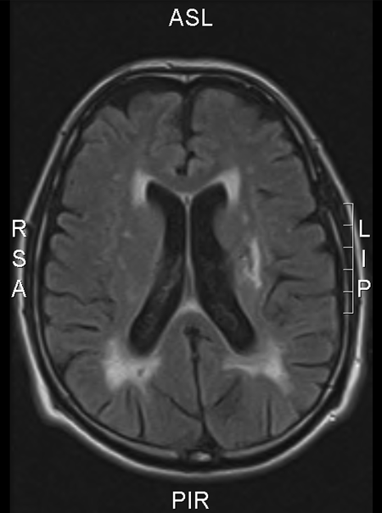
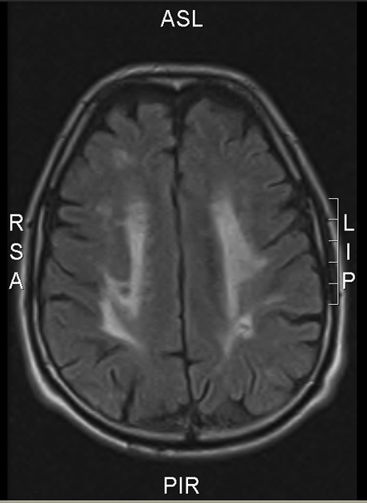
Neuroimágenes 2013 (2)

Slide 17
RM de cerebro 2013
Disminución difusa del volumen encéfalo por sobre lo esperado para la edad.
Extensos cambios microangiopáticos periventriculares-subcorticales.
Lesiones de aspectos isquémico secuelar en centro semiovales-coronas radiadas mayor a izquierda y en el hemisferio cerebeloso derecho.
Secuela parenquimatosa posiblemente hemorrágica lenticular izquierda con extensión hacia corona radiada.

Slide 18
Neuroimagen 2021

Slide 19
Control Abril 2022
Esta viviendo en una pensión (completa) en Valdivia.
ADL básico independiente. Se toma los remedios solo (pero no hay certeza de que se los tome).
Casi no sale de su casa, esta caminando con mucha dificultad por dolores articulares. Solo tramites menores
Bien de animo, hipersomnia, buen apetito.
A veces incontinencia urinaria.
Tiene exámenes del 2021 con glicemias hasta 300.
Actualmente parcialmente OTE, recuerda 1/5 espontaneas y ¾ con claves .
Sin nueva focalidad

Slide 20
analizar
Diagnostico cognitivo:
Dominios cognitivos afectados
Compromiso motor o no?
Que tipo de daño vascular tiene?
Que sintomas neuropsiquiátricos

Slide 21
diagnóstico
Considerando la historia y evaluación neuropsicológica.
¿Cual es su hipótesis diagnóstica?.
Especifique porqué
Diagnóstico diferencial.
Discuta argumentos a favor y en contra

Slide 22
Estudio
¿Que otros estudios le solicitaría al paciente?.
¿Como se podría aumentar la certeza diagnóstica de su enfermedad?

Slide 23
Manejo
Considerando su hipótesis principal indique el manejo farmacológico y no farmacológico que indicaría en este caso y porqué.
Aporte del especialista: de una visión desde su área de formación al manejo o evaluación del paciente.

